Slide 1

પ્રોસ્ટેટ કેન્સર
કુંડારિયા કેન્સર પ્રિવેંશન ફાઉન્ડેશન
ડિવિઝન ઓફ રાજકોટ કેન્સર સોસાયટી
જાન્યુઆરી ૨૦૧૯ થી કાર્યરત

Slide 2
પ્રોસ્ટેટ કેન્સર
પ્રોસ્ટેટ કેન્સર એ પુરુષોમાં સૌથી સામાન્ય રીતે જોવા મળતુ કેન્સર છે.
ભારતીય આંકડા : Globocan, 2018.
નવા કેસ : ૨૫,૬૯૬
મૃત્યુ : ૧૭,૧૮૪
ભારતમાં આ કેન્સરના બનાવો સતત અને ઝડપથી વધી રહ્યા છે. કેન્સરના આંકડા બતાવે છે કે ૨૦૨૦ સુધીમાં પ્રોસ્ટેટ કેન્સરના કેસની સંખ્યા બમણી થઈ જશે.
વહેલી તકે નિદાન થયેલું પ્રોસ્ટેટ કેન્સર - જ્યારે તે પ્રોસ્ટેટ ગ્રંથિમાં જ મર્યાદિત હોય છે - ત્યારે તેની સફળ સારવારની સંભાવના વધુ છે.

Slide 3
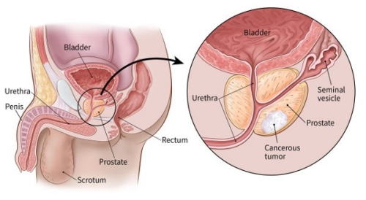
પ્રોસ્ટેટ ગ્રંથિની રચના
મૂત્રાશય
મૂત્રાશય
મૂત્રમાર્ગ
મૂત્રમાર્ગ
શુક્રlશય
શિશ્ન
પ્રોસ્ટેટ
ગુદા
કૅન્સરની ગાંઠ
પ્રોસ્ટેટ
વૃષણ

Slide 4
પ્રોસ્ટેટ એ એક અખરોટના આકારની ગ્રંથિ છે, જે ફક્ત પુરુષોમાં જોવા મળે છે. તે કેટલાક પ્રવાહી બનાવે છે જે વીર્યનો ભાગ છે.
માણસની ઉંમર પ્રમાણે પ્રોસ્ટેટ ગ્રંથિનું કદ બદલાઈ શકે છે. નાની ઉંમરના પુરુષોમાં, તે અખરોટના કદ જેવડી હોય છે, પરંતુ વૃદ્ધ પુરુષોમાં તે ઘણી મોટી પણ હોઈ શકે છે.
જ્યારે પ્રોસ્ટેટ ગ્રંથિના કોષો અનિયંત્રિત રીતે વિકસે છે ત્યારે પ્રોસ્ટેટ કેન્સરની શરૂઆત થાય છે.
સામાન્ય રીતે પ્રોસ્ટેટ કેન્સર ધીરે ધીરે વધે છે અને શરૂઆતમાં તે પ્રોસ્ટેટ ગ્રંથિમાં જ મર્યાદિત હોય છે, જ્યાં તે ગંભીર નુકસાન પહોંચાડતું નથી. જો કે, અન્ય પ્રકારો આક્રમક છે અને ઝડપથી ફેલાય છે.

Slide 5

લક્ષણો
પ્રોસ્ટેટ કેન્સર તેના પ્રારંભિક તબક્કે કોઈ ચિહ્નો અથવા લક્ષણો બતાવતું નથી.
અદ્યતન પ્રોસ્ટેટ કેન્સરના સંકેતો અને લક્ષણો નીચે મુજબ હોઈ શકે છે :
વારંવાર પેશાબ કરવો
પેશાબ કરવામાં મુશ્કેલી, દુખાવો અથવા મંદ પેશાબનો પ્રવાહ
પેશાબમાં લોહી
પીડાદાયક સ્ખલન

Slide 6



પીઠ, થાપા અથવા જાંઘના ઉપરના ભાગમાં દુખાવો
પેડુના નીચના ભાગમાં દુખાવો
હાડકામાં દુખાવો
ભૂખ ઓછી થવી
વજનમાં ઘટાડો

Slide 7


જોખમી પરિબળો
ઉંમર
50 ની ઉંમર પછી જોખમ વધે છે,
45 વર્ષની વય પહેલાં જોખમ ખુબ જ ઓછું છે
જાતિ અથવા વંશીયતા:
અશ્વેત આફ્રિકન પુરુષોમાં શ્વેત પુરુષોની સરખામણીમાં જોખમ વધુ છે,
એશિયન પુરુષને અશ્વેત અથવા શ્વેત પુરુષ કરતા જોખમ ઓછું

Slide 8

પારિવારિક વારસો :
પ્રોસ્ટેટ કેન્સરનો વારસો, કેન્સર થવાની સંભાવના વધારે છે
આનુવંશિક પરિબળો:
વારસાગત લક્ષણો જેવા કે BRCA 1 અને BRCA 2 જનીનોમાં ફેરફાર, કેન્સરનું જોખમ વધારે છે.
Lynch syndrome થી જન્મેલા પુરુષોમાં પણ પ્રોસ્ટેટ અને અન્ય કેન્સરનું જોખમ વધારે છે

Slide 9


અન્ય જોખમી પરિબળો
આહાર
મેદસ્વીતા
ધૂમ્રપાન
રસાયણોના સંપર્કમાં આવવુ
પ્રોસ્ટેટ ગ્રંથિમાં સોજો
જાતીય સંક્રમિત ચેપ
વાસેક્ટોમી (કુટુંબ નિયોજનની સર્જરી)

Slide 10


તેને કેવી રીતે રોકી શકાય?
વજન સપ્રમાણ જાળવી રાખો અને મેદસ્વીતા ટાળો
નિયમિત શારીરિક પ્રવૃત્તિમાં વ્યસ્ત રહો

Slide 11
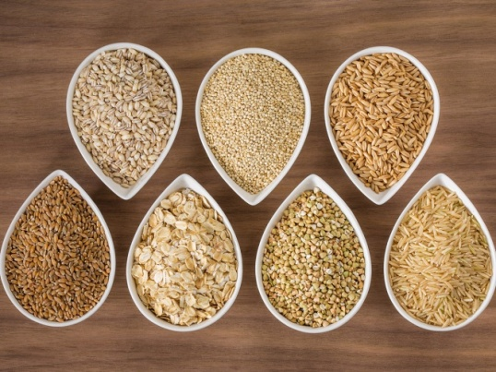




રોજ શાકભાજી અને ફળો ખાઓ
અનાજ ઉત્પાદનોને બદલે આખા અનાજ ખાવાનું પસંદ કરો
ડેરીની બનાવટો અને કેલ્શિયમ સમૃદ્ધ આહારનો વપરાશ મર્યાદિત કરો
વધારે કેલરીવાળા ખોરાક અને પીણાંનો ઉપયોગ મર્યાદિત કરો
દારૂનું સેવન ના કરો

Slide 12
પ્રારંભિક તપાસ / સ્ક્રીનીંગ
૧. ડીઆરઇ (ડિજિટલ રેક્ટલ એઝામિનેશન)
૨. પીએસએ (પ્રોસ્ટેટ સ્પેસિફિક એન્ટિજન)

Slide 13
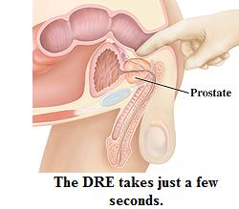
ડિજિટલ રેક્ટલ એઝામિનેશન
પ્રોસ્ટેટ કેન્સર શોધવા માટે પીએસએ રક્ત પરીક્ષણ કરતા ડીએઆરઇ ઓછી અસરકારક છે, પરંતુ તે સામાન્ય પીએસએ સ્તરવાળા પુરુષોમાં કેન્સર શોધી શકે છે.
આ કારણોસર, તે પ્રોસ્ટેટ કેન્સર સ્ક્રિનિંગના ભાગ રૂપે શામેલ હોઈ શકે છે.
મળાશય પ્રોસ્ટેટ ગ્રંથિની નજીક હોય છે. આ તપાસમાં મળાશયમાં આંગળી દાખલ કરીને પ્રોસ્ટેટમાં કઈ અસામાન્ય છે કે નહિ તેની તપાસ કરવામાં આવે છે.

Slide 14

પ્રોસ્ટેટ સ્પેસિફિક એન્ટિજન (પીએસએ ) લોહીનું પરીક્ષણ
પ્રોસ્ટેટ સ્પેસિફિક એન્ટિજન(પીએસએ) એ પ્રોસ્ટેટ ગ્રંથિના કોષો (બંને સામાન્ય અને કેન્સર કોષો ) દ્વારા બનાવવામાં આવતુ પ્રોટીન છે.
પીએસએનું સ્તર વધતા પ્રોસ્ટેટ કેન્સર થવાની સંભાવના વધી જાય છે
જો તમારુ પીએસએનું સ્તર ઊંચું હોય, તો તમારે પ્રોસ્ટેટ કેન્સરની તપાસ માટે વધુ પરીક્ષણોની જરૂર પડી શકે છે
અમેરિકન યુરોલોજી એસોસિએશન આફ્રિકન અમેરિકન પુરુષો અને કેન્સરનો કૌટુંબિક ઇતિહાસ ધરાવતા લોકો માટે ૪૦ વર્ષ અને અન્ય લોકો માટે ૫૫ વર્ષની ઉંમરથી પીએસએની તપાસ કરવાની ભલામણ કરે છે.

Slide 15
રોગનું ભવિષ્ય
પ્રોસ્ટેટ કેન્સરના પ્રારંભિક તબક્કાવાળા પુરુષોને અસરકારક સારવાર અને રીકવરીની સારી તક હોય છે.
સ્થાનિક કેન્સર: લગભગ ૧૦૦ % લોકો ઓછામાં ઓછા બીજા ૫ વર્ષ જીવંત રહી શકે
અન્ય ભાગોમાં ફેલાયેલું (મેટાસ્ટેટિક): જો કેન્સર શરીરના અન્ય ભાગોને અસર કરે તો લગભગ ૩૦ % લોકો ઓછામાં ઓછા ૫ વર્ષ વધુ જીવંત રહી શકે
સારવાર સાથે, પ્રોસ્ટેટ કેન્સર માટેનો ૫ વર્ષનો અસ્તિત્વ દર લગભગ 98% છે. જોકે, ઘણા લોકો આ કરતા લાંબું જીવન પણ જીવે છે.
પ્રોસ્ટેટ કેન્સરને પ્રારંભિક તબક્કે શોધવાની શ્રેષ્ઠ રીત એ નિયમિત સ્ક્રિનિંગ છે.

